Slide 1
Творческий проект
МАОУ Центр образования №47
посвящается 350-летию города Иркутска
Выполнили: учащиеся 8А класса
Викулин Антон
Маликов Александр
Руководитель: учитель технологии
Кидалов Александр Владимирович

Slide 2
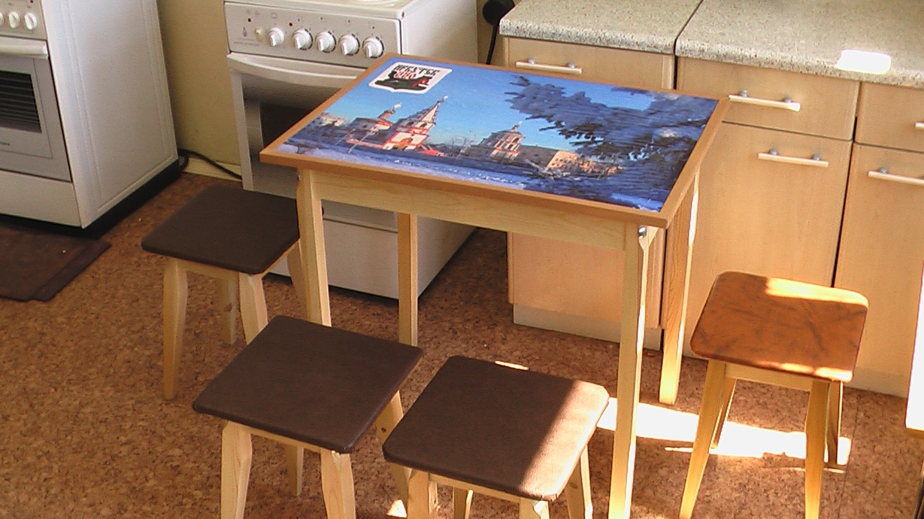
Обеденная зона

Slide 3
Актуальность:
Для того чтобы мебель нравилась, она должна гармонично вписываться в интерьер, быть красивой и удобной.
В настоящее время в продаже представлен широкий выбор различных гарнитуров. А также отдельных предметов мебели. Однако покупка дорогих вещей не всегда бывает нам по карману. В этом случае оптимальным выходом является изготовление мебели своими руками. В этом проекте вы найдете инструкцию для изготовления обеденной зоны для малогабаритной кухни среднестатистической семьи. Кроме того. Проект содержит практические рекомендации, которые будут полезны как опытным мастерам, так и тем, кто только учиться изготавливать мебель.

Slide 4
Цель проекта:
Оценить возможности изготовления современной промышленной мебели в условиях учебной мастерской на стандартном оборудовании;
Разработать электронный образовательный ресурс по изготовлению обеденной зоны для малогабаритной кухни.
Поделиться опытом работы по изготовлению мебели и представить в электронном виде ввиду практического отсутствия материала в интернете.

Slide 5
Задачи проекта:
Провести информационный поиск в библиотеке, медиатеке и в Интернет.
Отобрать и систематизировать материал.
Оформить результаты работы в виде презентации.
Изготавливать мебель по готовым проектам значительно проще, чем все начинать с нуля. В этом вам поможет наш проект.
Представить результаты проектной деятельности на Ломоносовских чтениях.

Slide 6
Критерии успеха:
Если наша презентация будет востребована учителями и школьниками, будем считать свою работу успешной.
Надеемся, что многим будет очень интересно узнать о технологии изготовления обеденной зоны.

Slide 7
История развития
Ме́бель (фр. meuble, от лат. mobile) — вид изделий, обычно используемый человеком внутри помещений. Предназначается для хранения различных предметов, сидения, лежания, принятия различных поз. К мебели относятся столы, стулья и табуретки, кровати, кресла и диваны, шкафы различных типов и назначений (каркасные и корпусные).

Slide 8
История развития
Ещё совсем недавно, в 1960-1970-х годах прошлого столетия почти в каждой деревенской избе стояли огромные старые сундуки, лари, горки, буфеты, а на полу были аккуратно постелены домотканые половики. Кое-где до сих пор сохранились прялки, расписные и резные, колёсные и лопастные, берестяные и плетёные изделия. А на стол вечерами выставляли нестареющий тульский самовар, подле которого собирались все члены семьи и неторопливо пили ароматный горячий чай. Таинственно пахло травами, сушёным можжевельником и вереском, подвешенными к деревянным притолокам. Если среди суеты многоэтажного мегаполиса тот ушедший сказочный мир всё ещё дорог вам, наш рассказ о предметах русской традиционной мебели, несомненно, доставит вам удовольствие.

Slide 9
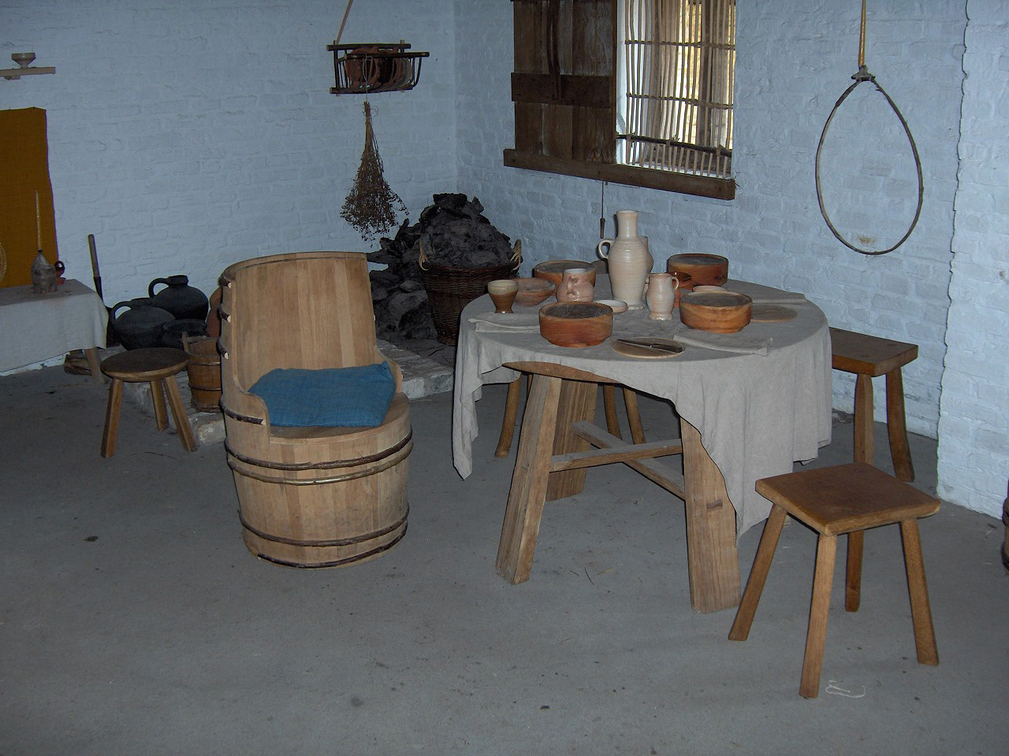
Русская мебель IX века

Slide 10
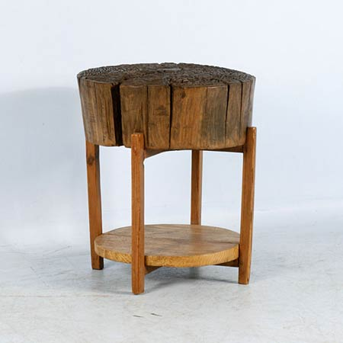
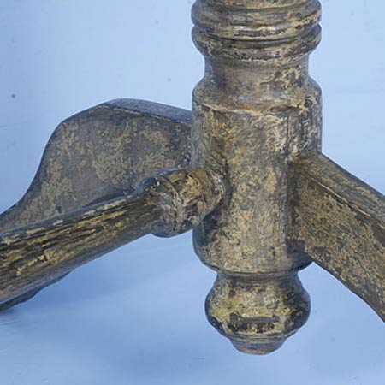
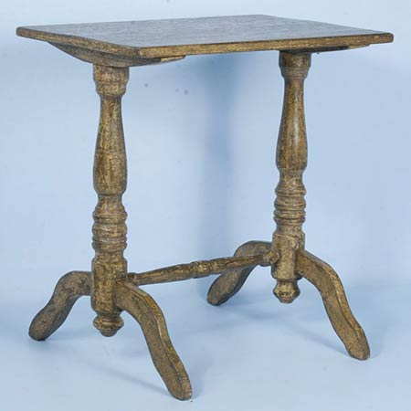
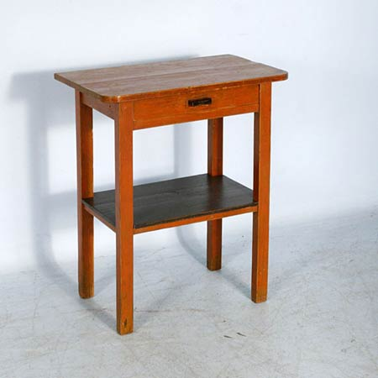
Русская мебель IX века
Столы

Slide 11
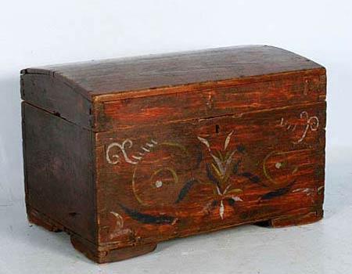
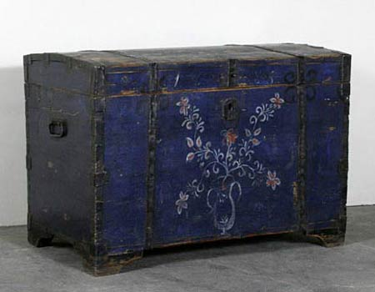
Русская мебель IX века
Сундуки

Slide 12
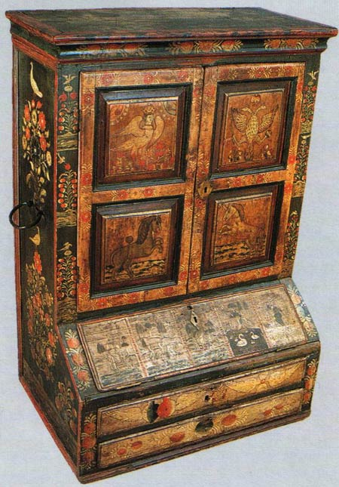
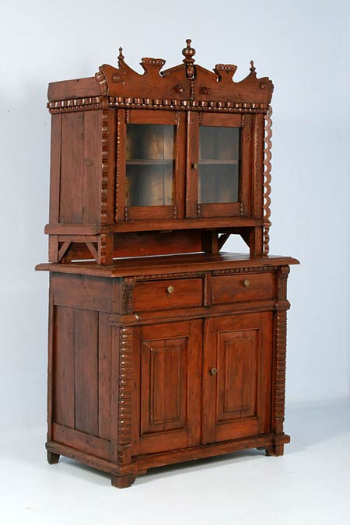
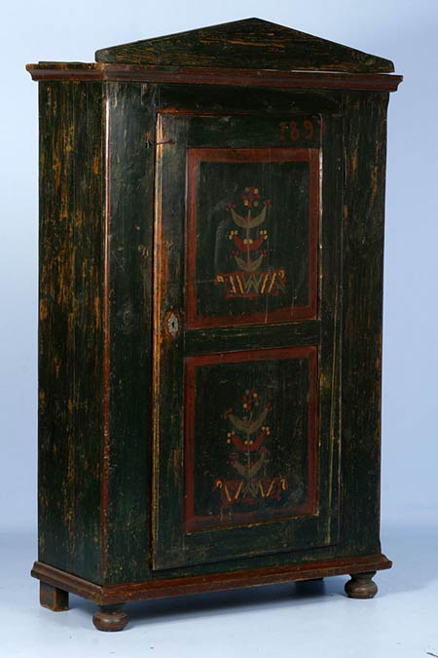
Традиционная русская мебель
Шкаф XIX век. Россия
Шкафчик-поставец. Выговская пустынь. Вторая половина XVIII века
Буфет XIX век. Россия

Slide 13
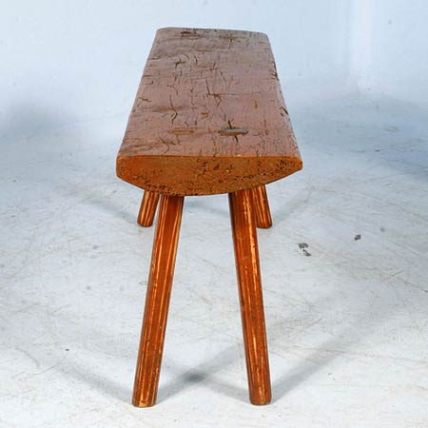
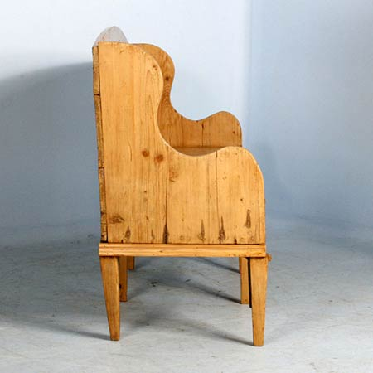
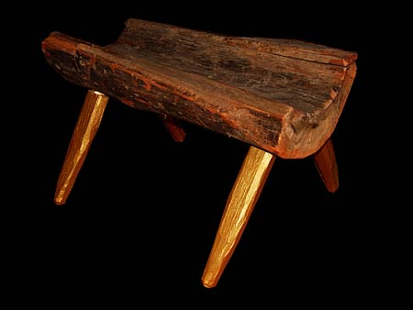
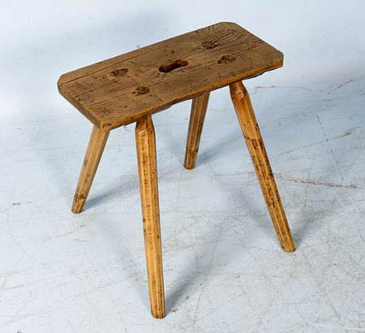
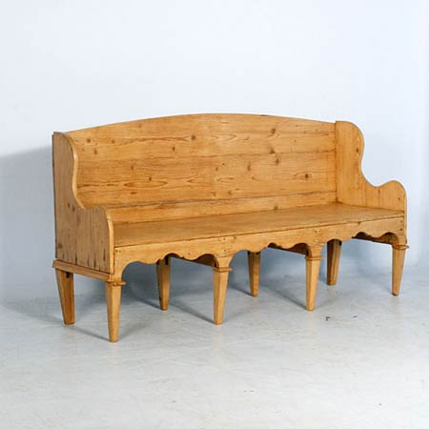
Русская мебель IX века
Скамейки и табуреты

Slide 14
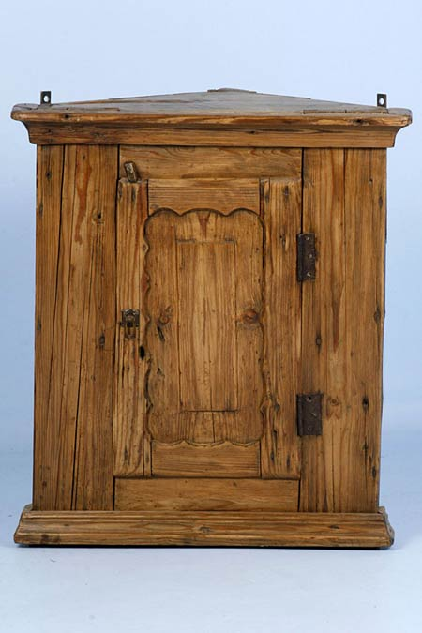
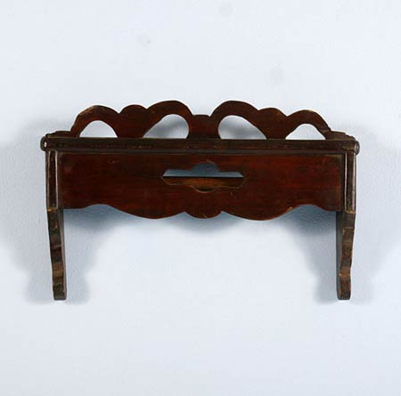
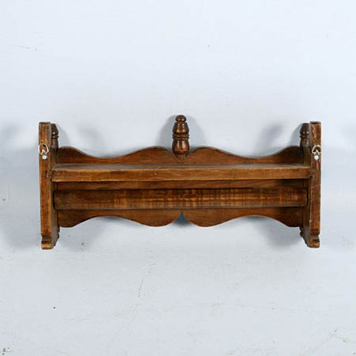
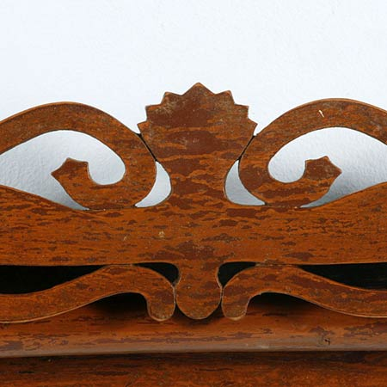
Русская мебель IX века
Полки

Slide 15
Конструкция обеденной зоны
Для гостиной
Обеденная зона
Для дачи
Для детского питания
Для комплекта кухонной мебели

Slide 16
Определение дизайнерской задачи
Фанера
Металл
Древесина
Материалы для изготовления
Пластмасса
ДСП
Натуральная природная древесина

Slide 17
Технология изготовления

Slide 18
Технологическая последовательность изготовления табурета
Изготовление ножки.
Выпилить заготовку45×45×450
При ручном выпиливании по шаблону сделать разметку, базируя шаблон по торцам заготовки. При использовании циркулярной пилы обработать заготовку в специальном приспособлении. Профуговать, разметить, отпилить.
Выпилить, согласно линиям разметки.
Прострогать кромки, обработать наждачной бумагой кромки и ребра.
Обработать верхний торец под углом 90⁰ относительно спиленной части.
По наружному ребру отложить размер 430мм???? Нижний торец относительно верхнего спила.

Slide 19
Технологическая последовательность изготовления табурета
Изготовление царги.
Выпилить заготовку размером 170×70×25мм.
Обработать торцы под углом 90⁰.
Изготовление сидения.
Выпилить из ДСП толщиной ≈ 20мм заготовку размером 320×320мм.
Заовалить наждачной бумагой крупной, средней зернистости ребра и углы.

Slide 20
Технологическая последовательность изготовления табурета
Изготовление сухаря.
Выпилить заготовку размером 100×70×25мм.
Обработать торцы под углом 45⁰.
Сделать разметку на большей пласти под отверстия по чертежу или по шаблону.
Просверлить отверстия диаметром 4мм: центральное под углом 90⁰относительно пласти; 4 боковых под углом 90⁰ относительно торцов.
Раззенковать 4 боковых отверстия сверлом диаметра 10мм под углом 90⁰ относительно торцов.

Slide 21
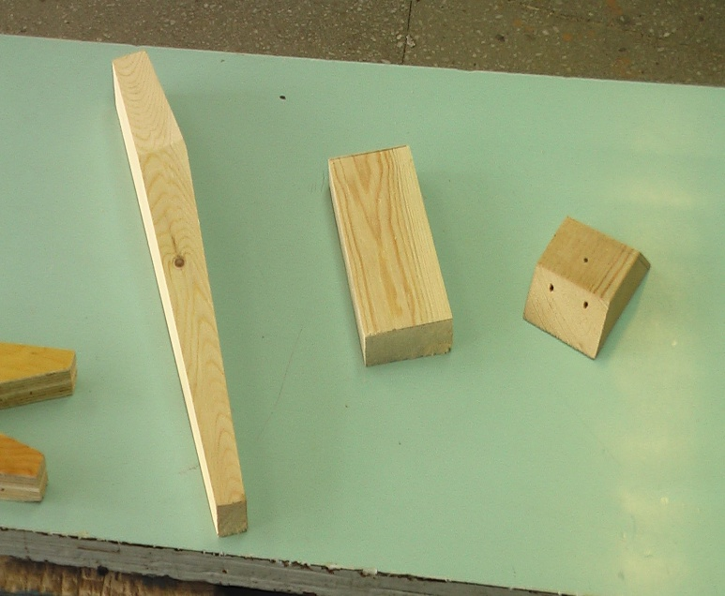
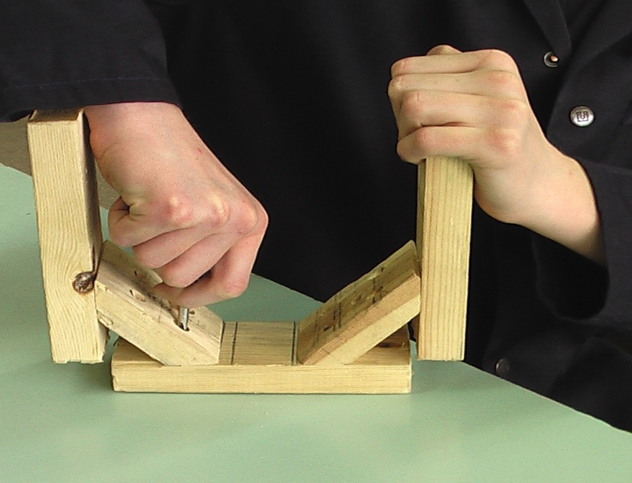
Технологическая последовательность изготовления табурета
Сборка табурета. Для изготовления табурета необходимо две доски размером 50×100×1000мм и 25×150×600мм.
Согласно прилагаемым шаблонам выпилить по 4 ножки, царги и сухаря.
На внутренней пласти царги построить от кромки перпендикуляр на расстоянии 65мм от торца.
Сборку каркаса начинать на ровной поверхности (тыльная сторона сидения). Наружное ребро торца сухаря совместить с отрезком на царге и произвести сборку на саморезах 4×40мм

Slide 22
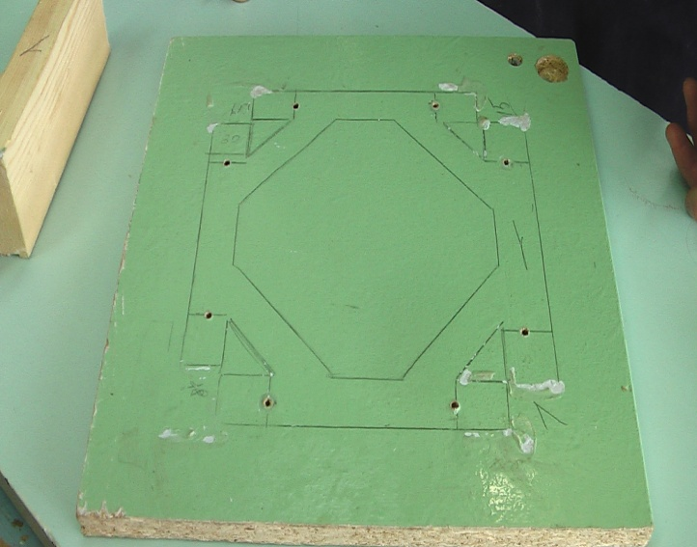
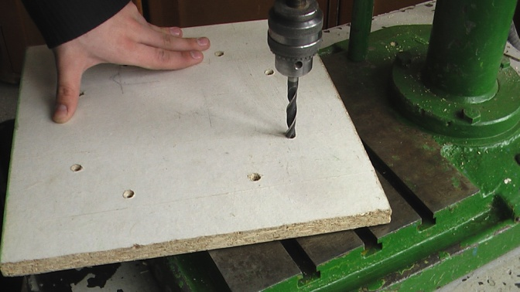
Собранный каркас расположить точно по центру тыльной стороны сиденья и карандашом отметить (обвести по периметру) положение царг. Отступив от торцов царг на сиденье (по разметке) по 30мм наколоть центры отверстий и просверлить 8 отверстий Ø4мм. С лицевой стороны сиденья раззенковать отверстия на глубину шляпки самореза.

Slide 23
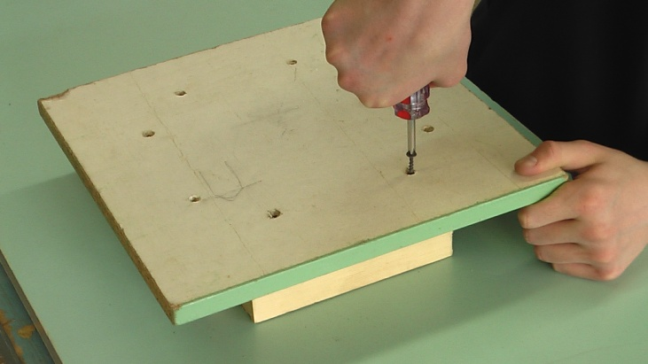
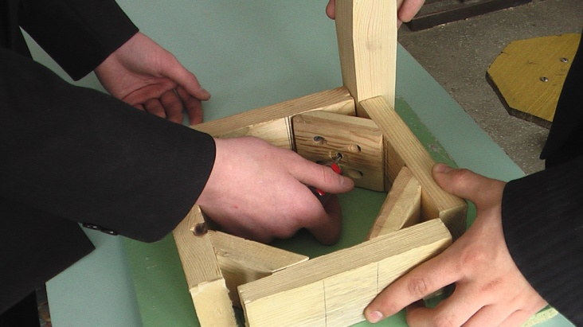
Собрать сиденье и каркас на клею и саморезах. Установить ножки в гнезда и шилом через центральное отверстие сухаря наколоть центры отверстий под шпильки.

Slide 24
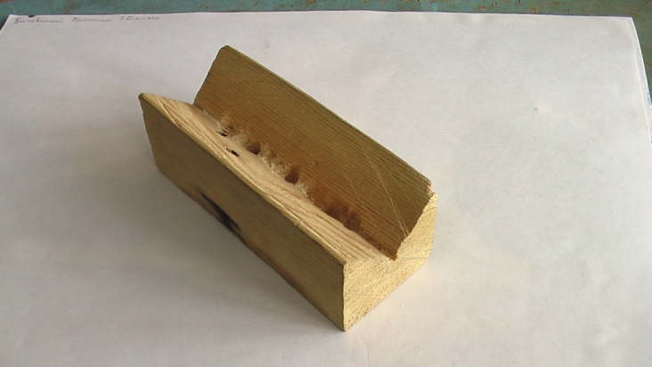
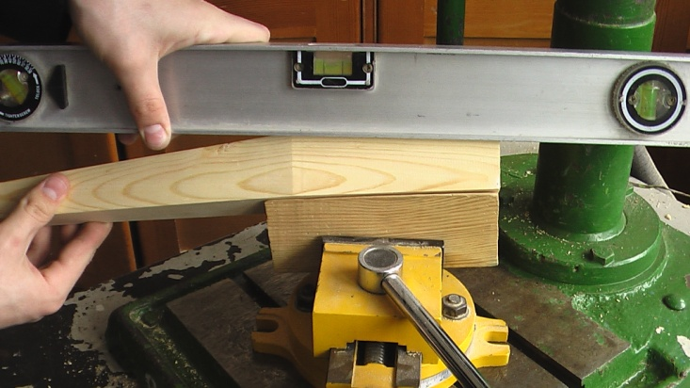
Для сверления отверстий использовать призму. Установить призму в станочные тисы и закрепить таким образом, чтобы верхнее внутреннее ребро (с разметкой центра отверстий) находилось строго по горизонтали (проверка по уровню).

Slide 25
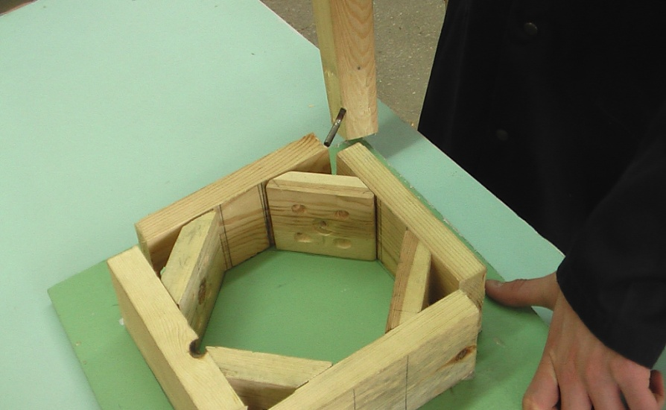
Технологическая последовательность изготовления табурета
Собранный каркас расположить точно по центру тыльной стороны сиденья и карандашом отметить (обвести по периметру) положение царг. Отступив от торцов царг на сиденье (по разметке)??????? По 30мм наколоть центра отверстия и просверлить 8 отверстий диаметра 4мм. С лицевой стороны сиденья сделать зонковку отверстий на глубину шляпки самореза. Собрать сиденье и каркас на клею и саморезах.

Slide 26
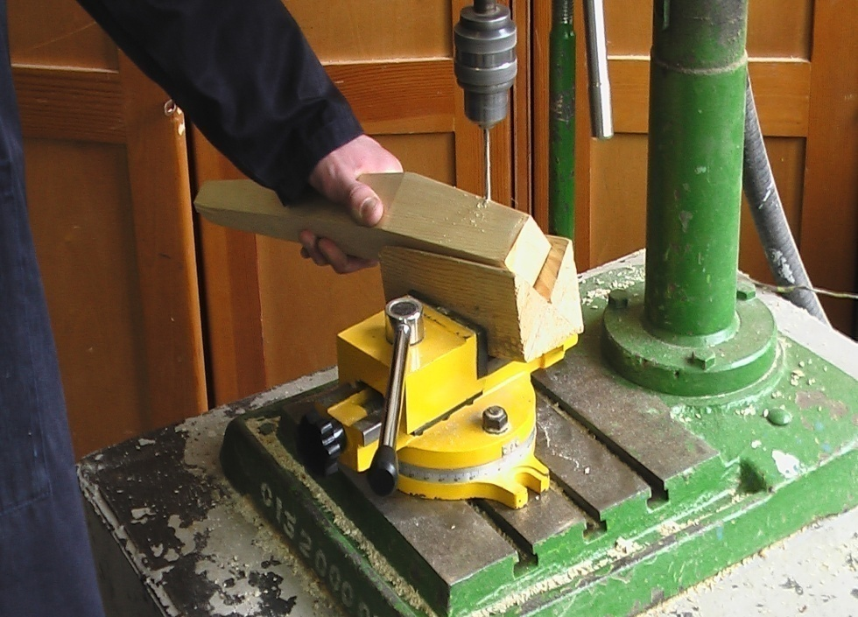
Технологическая последовательность изготовления табурета
Установить ножки в гнезда и шилом через центральное отверстие сухаря наколоть центры отверстий под шпильки. Для сверления отверстий использовать призму. Установить призму в станочные тисы и закрепить таким образом, чтобы верхнее внутреннее ребро (с разметкой центра отверстий) находилось строго по горизонтали (проверка по уровню).
Настроить сверлильный станок и просверлить глухое отверстие диаметром ???? на максимально допустимую глубину.

Slide 27
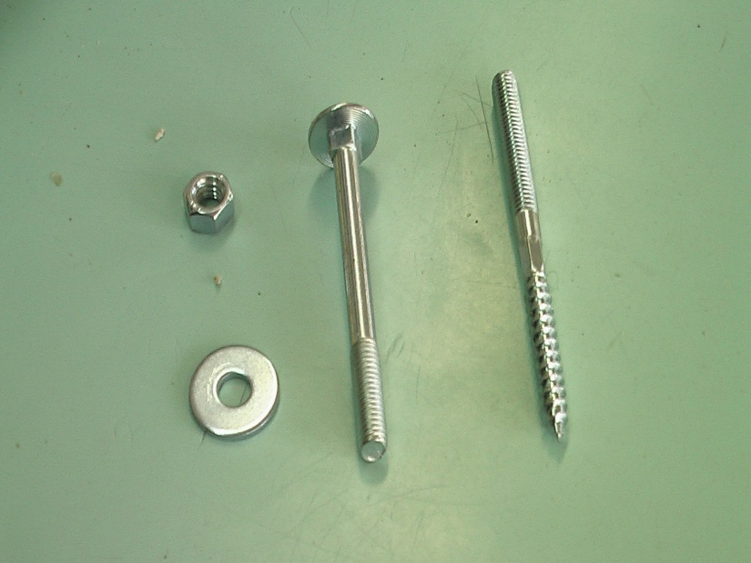
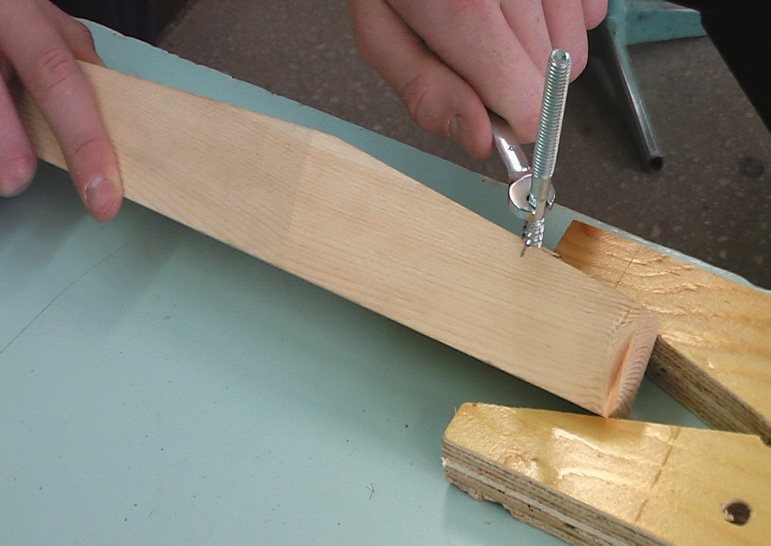
Технологическая последовательность изготовления табурета
Для сборки табурета использовать комплект крепежа, состоящий из шпильки диаметром 8 на 100мм, гайки М8 и шайбы диаметром 8 × диаметром 24мм. Ввернуть шпильку в отверстие ножки не допуская скола древесины противоположного ребра.

Slide 28
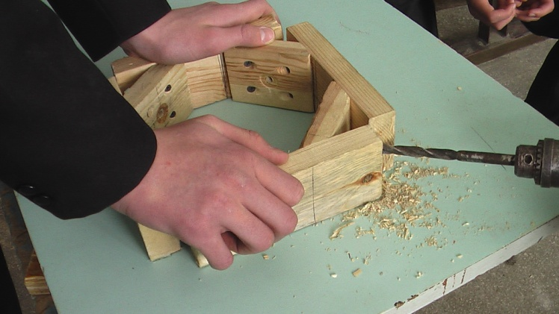
Рассверлить центральное отверстие в сухарях до Ø9мм.
Установить на клею ножку в каркас и закрепить гайкой с шайбой.

Slide 29
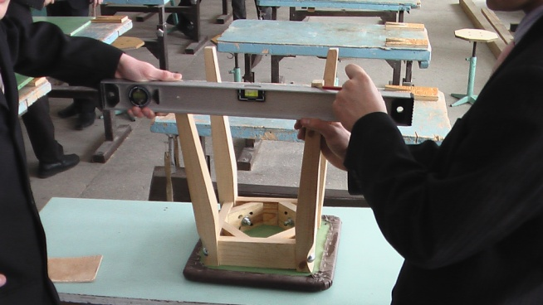
На ровной горизонтальной поверхности произвести контроль состояния длины ножек и при необходимости обработать до нужной длины.

Slide 30
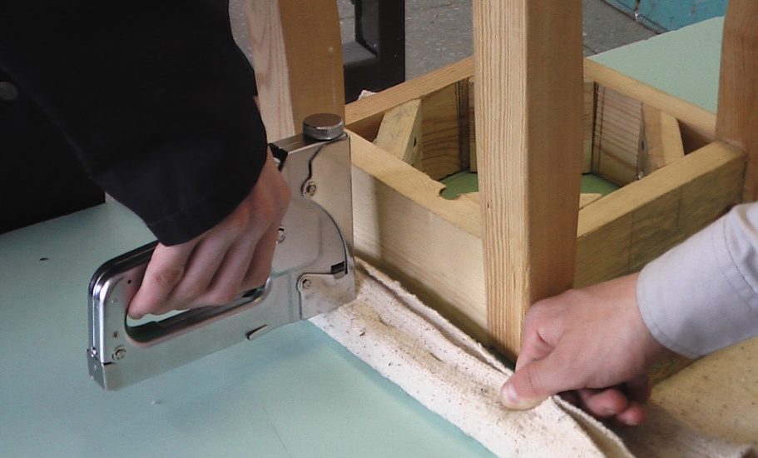
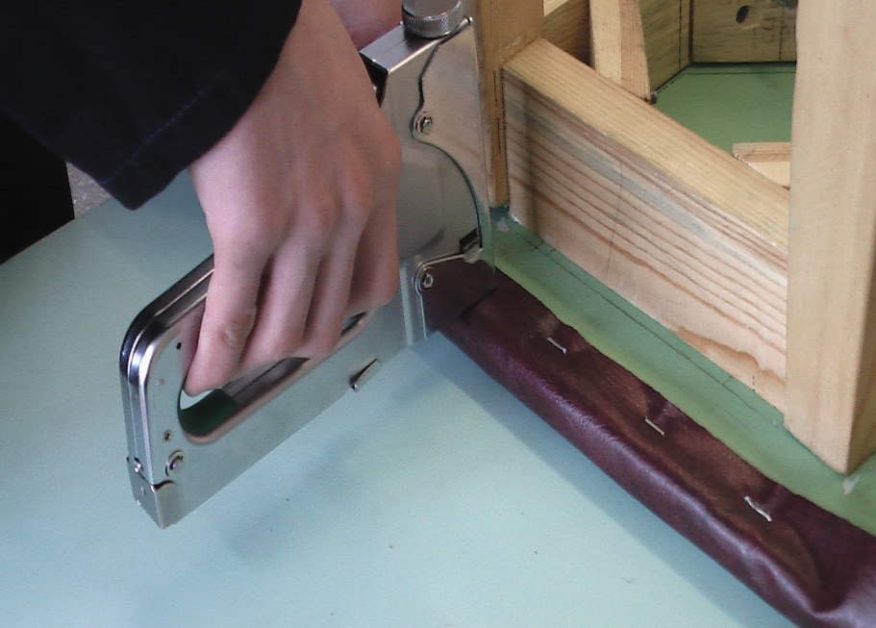
Технологическая последовательность изготовления табурета
Используя скобозабивочный пистолет (степлер) обить сиденье мягкой подкладочной тканью, а поверх ткани обить материалом на основе кожезаменителя, устойчивого к износу.

Slide 31
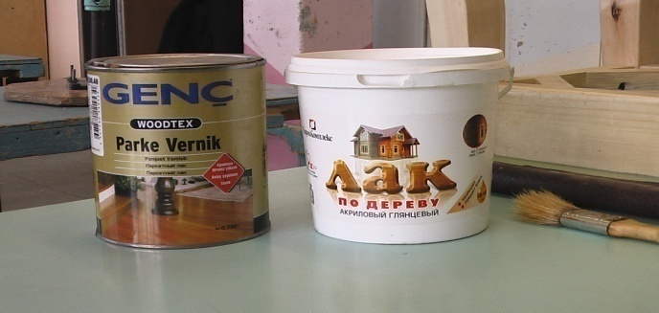
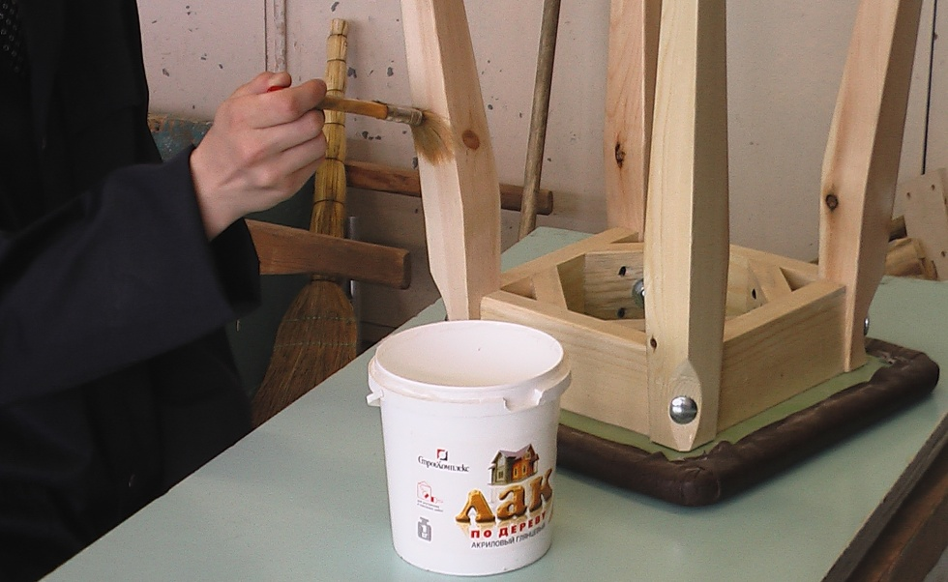
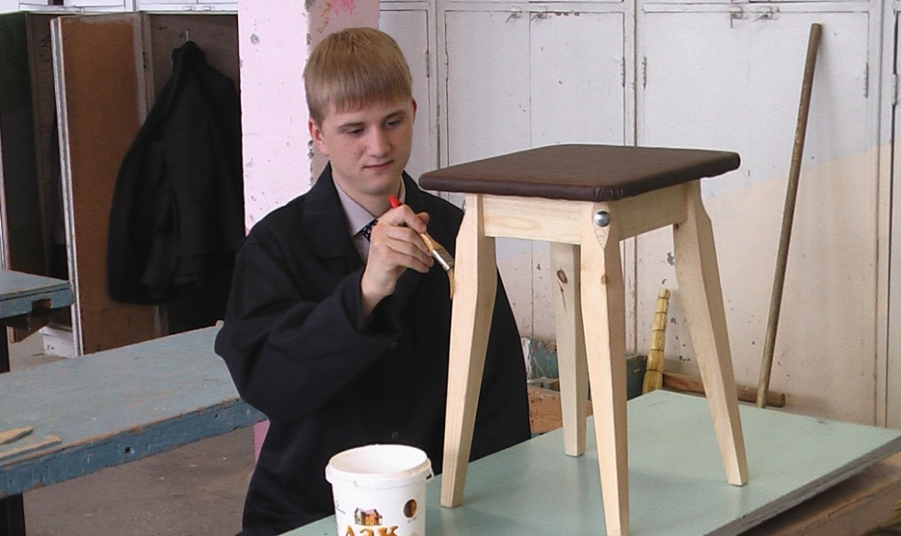
Технологическая последовательность изготовления табурета
Готовое изделие покрыть грунтовкой и тремя слоями лакового покрытия с промежуточной сушкой и шлифовкой мелкозернистой шкуркой

Slide 32
Расчет временных затрат
Подготовка заготовок – 2 ч.
Выпиливание элементов табурета – 4 ч.
Подгонка и сборка изделия – 3 ч.
Покраска на 3 слоя – 1ч.
Время на просушку клея – 1 сутки.
Время на просушку 3 слоёв лакокрасочного покрытия – 3 суток.
Общее время на изготовление табурета, без учёта времени на просушку, составляет 10 часов.

Slide 33
Экономический расчет и оценка
Материал | Размер | Количество | Стоимость 1 ед., руб. | Общая стоимость, руб.
Сосновая доска | 50×100×1000 25×150×600 | 0,00725м³ | 4800 | 34,8
Мебельный болт | м8×100 | 4 | 6,3 | 25,2
Шайба | Ø8×25 | 4 | 0,95 | 3,8
Гайка | м8 | 4 | 0,8 | 3,2
Саморез | 4×40 | 24 | 0,3 | 7,2
Скобы | тип 140 | 60 | 0,07 | 4,2
Ватин | 500×500 | 1 | 30 | 15
Кожзаменитель | 500×500 | 1 | 105 | 26,2
Клей ПВА |  | 0,03л | 68 | 2,04
Лак акриловый |  | 0,05л | 140 | 7
Лак ПФ |  | 0,03л | 216 | 8,64
Итого: |  |  |  | 137,28

Slide 34
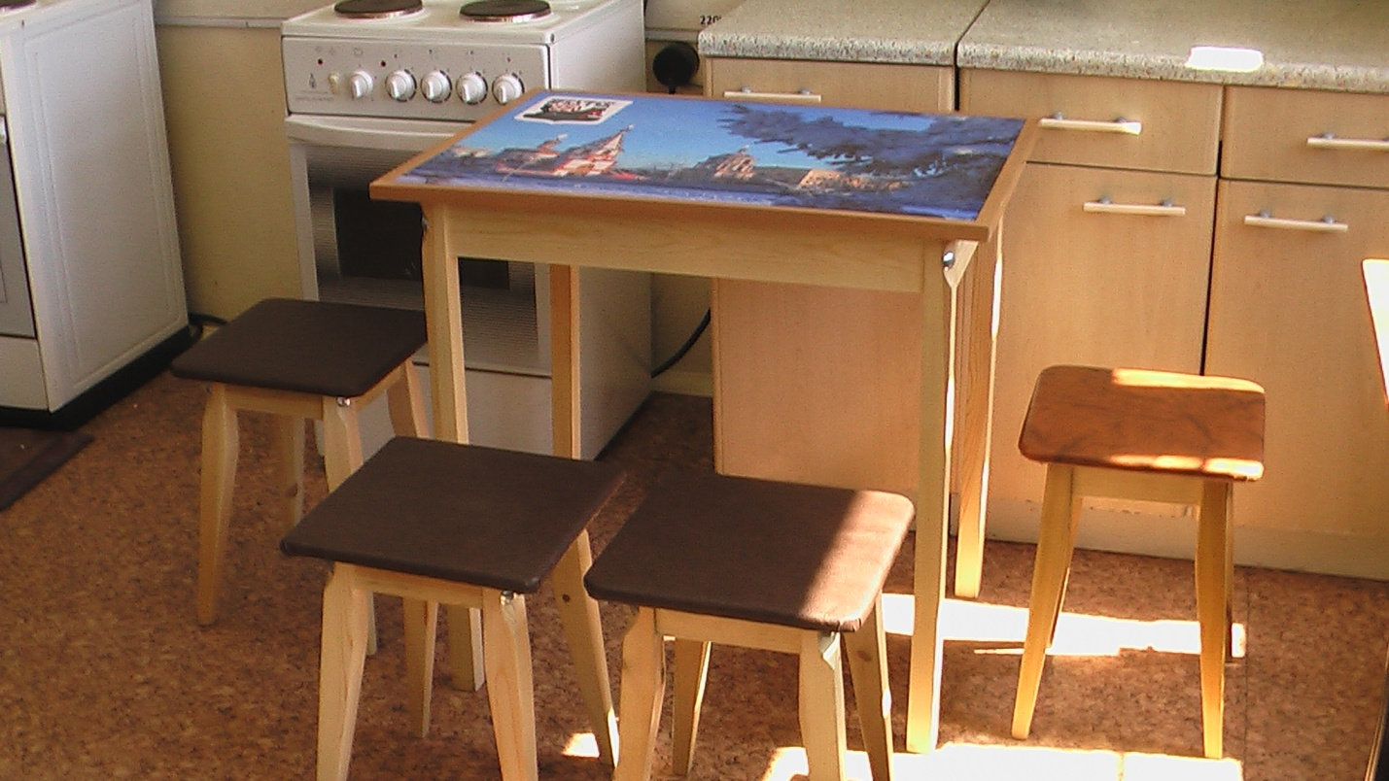
Общая стоимость комплекта из 4^{х} табуретов и стола составляет 755руб.
Исследования рынка показало, что цена аналогичного изделия составляет 5000-7000руб.
Планируемая прибыль без учета затрат труда составляет 4250-6250руб.

Slide 35
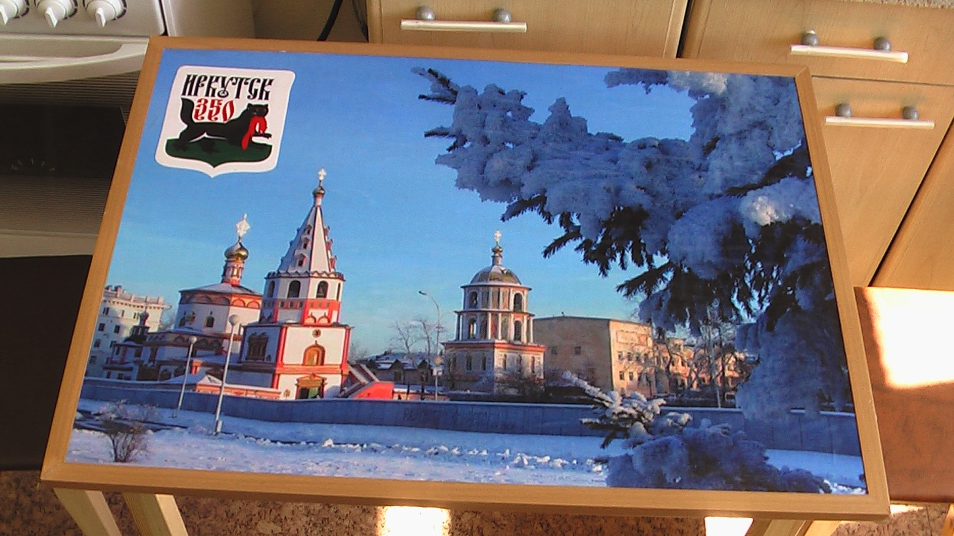
Экологическая и эстетическая оценка
Мебель для дома и дачи, изготовлена из натуральных природных материалов.
Она надежна, практична, создает необыкновенный уют и комфорт в вашем доме!

Slide 36
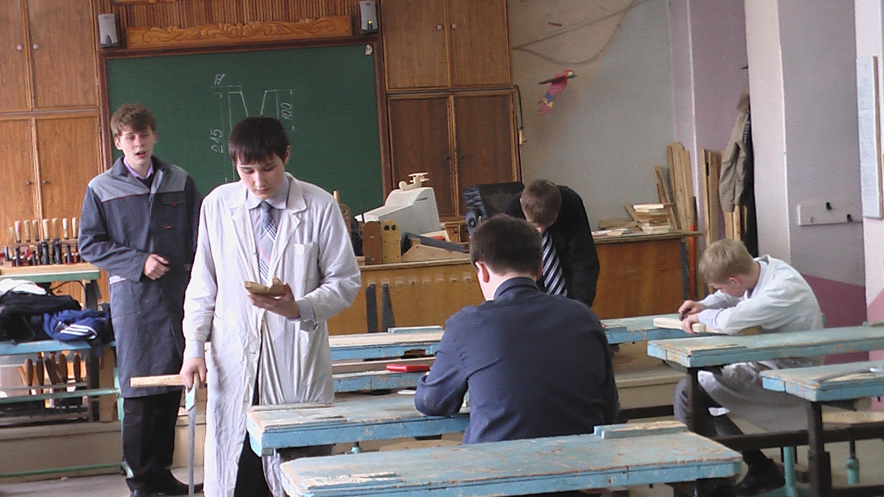
Над проектом работала группа учащихся 8-ых классов

Slide 37
Спасибо за внимание!

